Slide 1



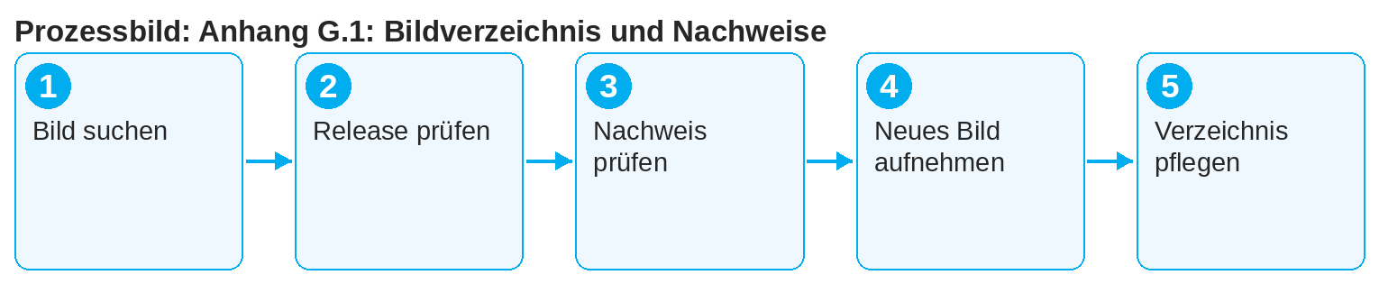

oneSCM – Anhang G.1: Bildverzeichnis und Nachweise
oneSCM
für Van
Ziel und Nutzen
Das Bildverzeichnis listet alle Bildschirmbilder und Grafiken des Handbuchs mit Kapitel, System, Release und Nachweis. Dieser Guide zeigt, wie Bilder gefunden, geprüft und neu aufgenommen werden.
So gehen Sie vor
Verweise auf Handbuchkapitel und Systeme sind hervorgehoben; E-Mail-Adressen sind als Links hinterlegt.
Suchen Sie das Bild im Bildverzeichnis über Nummer oder Kapitel.
Prüfen Sie Release und Datum: Ein Bild aus einem älteren Release kann von der aktuellen Maske abweichen.
Prüfen Sie den Nachweis: Umgebung, anonymisierte Daten, Freigabe.
Inhalt im Überblick
Verzeichnis
Bildnummer, Titel, Kapitel
System und Maske
Release und Datum der Aufnahme
Nachweise
Testumgebung oder Produktivsystem
Anonymisierte Daten
Freigabe durch Fachbereich
!
Bildschirmbilder mit echten Kunden-, Fahrzeug- oder Bankdaten dürfen nicht ins Handbuch. Verwenden Sie den Testdatenkatalog und schwärzen Sie Restdaten (Kapitel 16.1).
Für ein neues Bild: Maske mit Testdaten aufnehmen (Anhang I.3), Kapitel und Release zuordnen, Freigabe einholen.
Ersetzen Sie veraltete Bilder und aktualisieren Sie das Verzeichnis (Kapitel 16.6).
Hinweis: Dieser Quick Guide fasst Anhang G.1 des oneSCM-Handbuchs zusammen. Details, Bildschirmbilder und Nachweise finden Sie im Handbuch.
STAND: 11.10.2026 | 1/2

Slide 2
oneSCM – Anhang G.1: Bildverzeichnis und Nachweise
oneSCM
für Van
Rollen und Voraussetzungen
Häufig gestellte Fragen und Antworten
Woher kommen die Bilder in den Quick Guides? Aktuell sind es gezeichnete Prozessbilder; Bildschirmbilder werden aus dem Bildverzeichnis ergänzt.
Darf ich ein Bild aus dem Produktivsystem verwenden? Nur mit Testdaten oder vollständig anonymisiert und mit Freigabe (Kapitel 16.1).
Wie melde ich ein veraltetes Bild? Über das Klärungsregister mit Bildnummer und Release (Anhang F).
Beteiligte Rollen
Alle Rollen: Bilder einem Kapitel und Release zuordnen
Redaktion: Bildverzeichnis pflegen
Markt: lokale Bildvarianten liefern
Voraussetzungen
Bildnummer oder Kapitel bekannt
Release, auf das sich das Bild bezieht
Sichere Beispieldaten im Bild (Kapitel 16.1)
Wichtige Links und Ansprechpartner
Bildverzeichnis und Nachweise – Anhang G.1.
Testdatenkatalog – Anhang I.3.
Handbuch oneSCM – Vollständige Kapitel mit Bildschirmbildern, Rollen-, Status- und Scopematrizen (Anhang D).
Support und Eskalation – Supportfall mit Referenznummer, Markt, Sparte und Bildschirmbild melden (Kapitel 23.4 und 23.5).
Checkliste vor dem Abschluss
☐ Bild gefunden und Release geprüft
☐ Nachweis vollständig
☐ Daten anonymisiert
☐ Verzeichnis aktualisiert
Hinweise und Stolpersteine
In den Quick Guides stehen Prozessbilder; Bildschirmbilder folgen aus dem Bildverzeichnis.
Bilder je Markt können abweichen (Kapitel 20).
Das Verzeichnis ist Teil des Exports (Kapitel 16.5).
Hinweis: Dieser Quick Guide fasst Anhang G.1 des oneSCM-Handbuchs zusammen. Details, Bildschirmbilder und Nachweise finden Sie im Handbuch.
STAND: 11.10.2026 | 2/2

